Slide 1
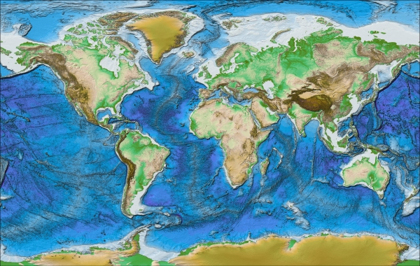
VOJENSKÁ TOPOGRAFIE
Topografie je vědní disciplína studující povrchové útvary na povrchu Země

Slide 2
Cíl tématu
Cíl: chápání pojmu vojenská topografie, terénní reliéf a terénní předměty, dělení map pro jednotlivé vojenské účely
Průběh: vysvětlení pojmu vojenská topografie, terénní reliéf, terénní předmět, rozdělení map pro vojenské účely, vysvětlení vhodného použití map pro STP
Otázky: charakterizovat terénní reliéf, charakterizovat terénní předměty, popsat rozdíl mezi vrstevnicí a spádnicí, pospat topografickou mapu 1: 25 000, měřítko mapy 1: 50 000

Slide 3
Terén, jeho prvky a druhy
Libovolná část zemského povrchu je vytvořená přírodními silami nebo uměle, se všemi objekty a jevy, které se na zemském povrchu nacházejí.
Terénní reliéf:
charakterizující horizontální i vertikální členitost zemského povrchu
Terénní předměty:
všechny objekty přirozeného i umělého původu, vyskytující se na reliéfu

Slide 4
Terénní reliéf, jeho tvary a charakteristiky:
jeho členitost má rozhodující vliv na bojovou činnost;
rozlišujeme vyvýšené terénní tvar a vhloubené terénní tvary.
Vyvýšené tvary reliéfu jsou důležitými orientačními objekty viditelnými na velké vzdálenosti. Nejvyšší část vyvýšených tvarů je označován jako vrchol, střední část sestupující z vyvýšeniny do údolí označujeme jako úbočí a spodní část, která tvoří rozhraní mezi úbočím a údolím nazýváme úpatí.
Vhloubené tvary reliéfu jsou sníženiny různého tvaru a šířky.
Některé tvary nebo jejich části mají samostatné názvy (kupa, štít, hřbet, sedlo, průsmyk, soutěska, údolí, kotlina, rokle, strže, jámy).

Slide 5
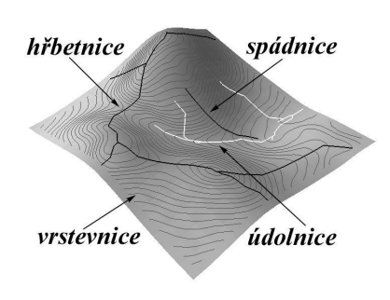
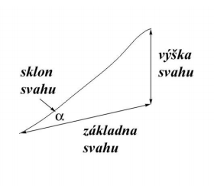
Charakteristické body a čáry terénního reliéfu tvoří tzv. terénní kostru.
Základními charakteristickými čárami terénního reliéfu jsou hřbetnice, údolnice, vrstevnice a spádnice.
Hřbetnice: spojují nejvyšší body vyvýšených terénních tvarů a jsou tedy čarami styku dvou přilehlých svahů téhož hřbetu.
Údolnice jsou naopak nejnižšími body vhloubených terénních tvarů, ke kterým spadají svahy, sledují tedy místa největšího vhloubení údolního tvaru. Údolnicemi často protékají potoky a řeky.
Vrstevnice jsou čáry, které spojují místa se stejnou nadmořskou výškou.
Spádnice vyznačují směry největšího spádu a jsou v každém místě terénního reliéfu kolmé na vrstevnice.
Pro vedení bojové činnosti vojsk jsou velmi důležité svahy.

Slide 6
Terénní předměty:
vodstvo;
porosty;
půdy;
komunikace;
sídla;
průmyslové a topografické objekty;
geodetické body.
Orientační význam mají zejména výškové stavby (kostely, komíny, těžní věž, stožáry apod.), historické stavby, památníky, hřbitovy a další objekty, zejména jsou-li umístěny mimo sídla.
Mezi vojensky a ekonomicky důležité objekty patří letiště, továrny, elektrárny, doly, lomy, různé rozsáhlé sklady, čerpací stanice atd.
Specifický význam mají státní a správní hranice, jejichž průběhy jsou v terénu zpravidla vyznačeny přímým nebo nepřímým způsobem hraničními kameny, sloupy apod.
Notes:
V terénu se vyskytuje řada objektů, které nelze jednoznačně přičlenit k žádnému z dosud uvedených terénních předmětů.

Slide 7
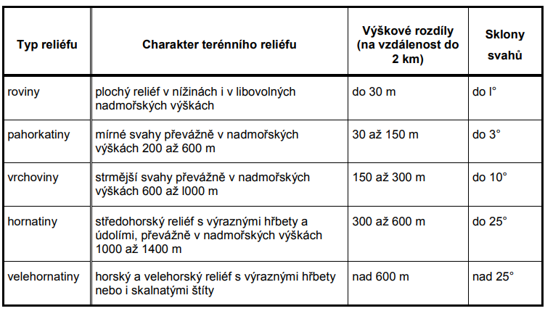
Druhy terénu:
Z hlediska vojenského významu se terén rozlišuje podle:
členitosti terénního reliéfu;
pokrytosti terénními předměty.
Notes:
Příklady: Na území České republiky jsou větší souvislé plochy rovin především podél dolních toků řek Labe, Ohře, Morava. Roviny pokrývají 4,5 % celkové rozlohy státu. Pahorkatiny zaujímají 50,1 % území státu a vyskytují se ve značném rozsahu v celé střední části České republiky, zejména v oblasti České tabule, Středočeské pahorkatiny, Českobudějovické pánve a jiţní Moravy. Vrchoviny jsou druhým nejrozsáhlejším typem reliéfu a zaujímají 33,8 % území státu. Tvoří podhůří všech horských celků a rozkládají se v celé střední části České republiky. Hornatiny pokrývají 10,8 % plochy státu. V Čes

Slide 8
Pokrytosti terénními předměty.
Notes:
Při vojenském hodnocení terénu se vţdy posuzuje jeho členitost i pokrytost současně.

Slide 9
Produkty geografického zabezpečení
K základním produktům patří topografické mapy.
Notes:
V rámci geografického zabezpečení armády se vydá.
Kromě těchto map se vydává řada tematických map pro obecné užití nebo pro použití u druhů vojsk a služeb (např. pro zabezpečení leteckých operací, pro dělostřelectvo a pod.). Některé geografické produkty – topografické náčrty a schémata - se vyhotovují přímo v terénu a po zácviku by je měl umět vytvořit každý voják.
vají produkty, které jsou připraveny podle všeobecných nebo speciálních poţadavků armádních uţivatelů

Slide 10
Topografické mapy:
jsou zmenšeným obrazem zemského povrchu v rovině;
jsou jedním z hlavních zdrojů informací o terénu a současně jedním ze základním prostředků velení a řízení při vojenských operacích.

Slide 11
Topografické mapy se vydávají v základní měřítkové řadě:
1 : 25 000;
je určena především pro řešení speciálních úloh, kdy je nutné znát přesné údaje o poloze bodů a objektů v terénu a připravit se na bojovou i nebojovou činnost v terénu do nejmenších podrobností (plánování a koordinace činností zasahujících jednotek v rámci záchranných prací apod.).
1 : 50 000;
1 : 100 000.
jsou základními informačními dokumenty při velení vojskům na taktickém i operačním stupni velení, používají se i pro určování souřadnic cílů, palebných prostředků a dalších prvků bojové techniky,.

Slide 12
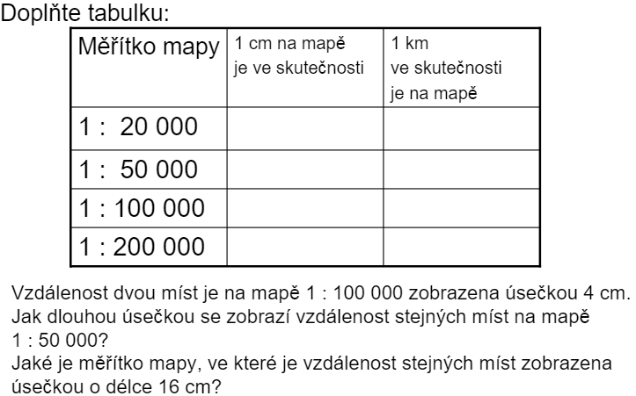

Slide 13
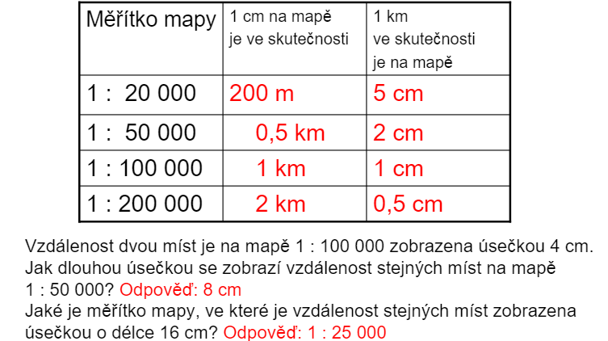

Slide 14
Geodetické a kartografické základy topografických map:
Do základní skupiny údajů o objektech na Zemi nebo v jejím blízkém okolí patří polohová lokalizace;
polohová lokalizace se obvykle vyjadřuje souřadnicemi.
Geodetické systémy:
WGS84 (World Geodetic System 1984);
UTM (Univerzální transverzální Mercatorův systém souřadnic);
MGRS (Military Grid Reference System).

Slide 15
Zásady vyjádření obsahu topografických map:
Zobrazení terénu ve vztahu ke skutečnosti je vždy generalizováno;
důležité objekty a jevy se zvýrazňují tak, aby vynikly typické rysy terénu;
generalizace je závislá na měřítku mapy.
Mapové značky se rozdělují podle rozměrů terénních předmětů a tvarů na:
Obrysové (měřítkové);
symbolické – liniové a bodové;
popisné(vysvětlující).

Slide 16
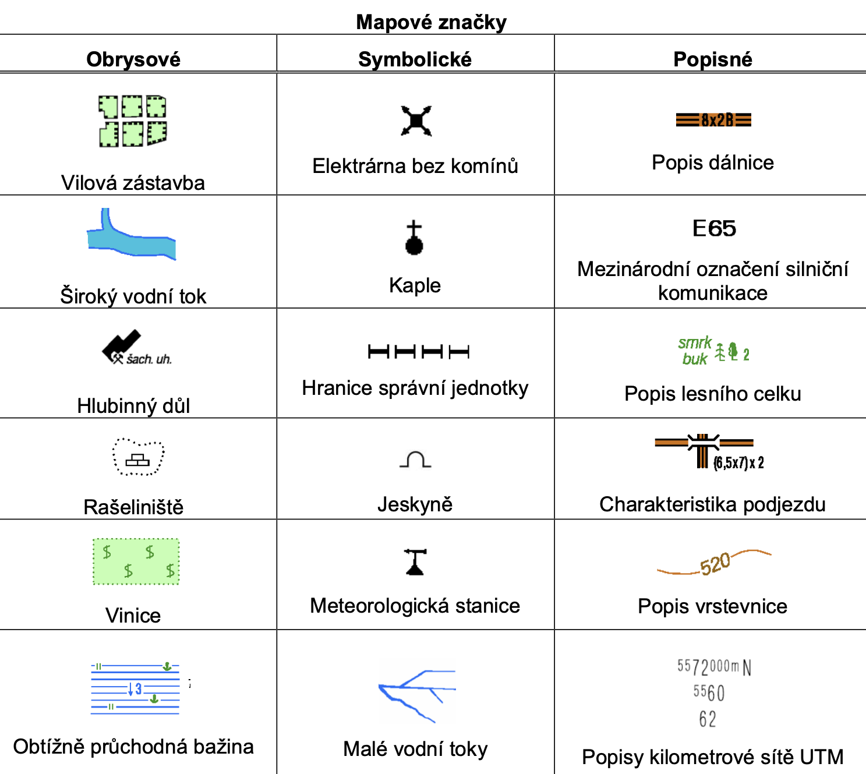

Slide 17
Zobrazení výškopisu:
má rozhodující vliv na průchodnost terénu.
Výškopis se vyjadřuje:
vrstevnicemi;
výškovými body a jejich nadmořskými výškami;
mapovými značkami pro mikroreliéfní tvary, charakterizujícími daný krajinný typ;
dalšími charakteristikami (u některých prvků reliéfu).

Slide 18
Vrstevnice umožňují komplexně posuzovat vertikální členitost terénního reliéfu a vyhodnocovat jednotlivé terénní tvary.
Na topografických mapách jsou zobrazeny oranţovou barvou a mají pravidelný výškový interval.
Graficky jsou vrstevnice odlišeny:
Základní;
zdůrazněné;
doplňkové.
Notes:
Základní vrstevnice se vykreslují nepřerušovanou čarou a mají u kaţdého měřítka mapy stanoven výškový interval
Zdůrazněné vrstevnice jsou tvořeny kaţdou pátou základní vrstevnicí. Znázorňují se silnější oranţovou čarou.
Doplňkové vrstevnice mají poloviční interval základních vrstevnic a zobrazují se čárkovanou oranţovou linií. Pouţívají se zejména v rovinatém území, kde vzdálenost základních vrstevnic je natolik velké, ţe neumoţňuje zobrazit mikroreliéf, dále pro vyjádření vrcholových a vhloubených tvarů, sedel, spočinků apod.
Některé významné nebo orientačně důleţité body (trigonometrické body, vybrané křiţovatky komunikací, vybrané soutoky řek atd.) mají uvedenou i nadmořskou výšku. Tyto body se nazývají výškové kóty. Výškové kóty jsou dominantní, jejichţ výška je uváděna větším písmem a je zpravidla vyjadřována s přesností na decimetry. Ostatní výškové kóty jsou normální a jejich výška je uváděna v metrech.

Slide 19
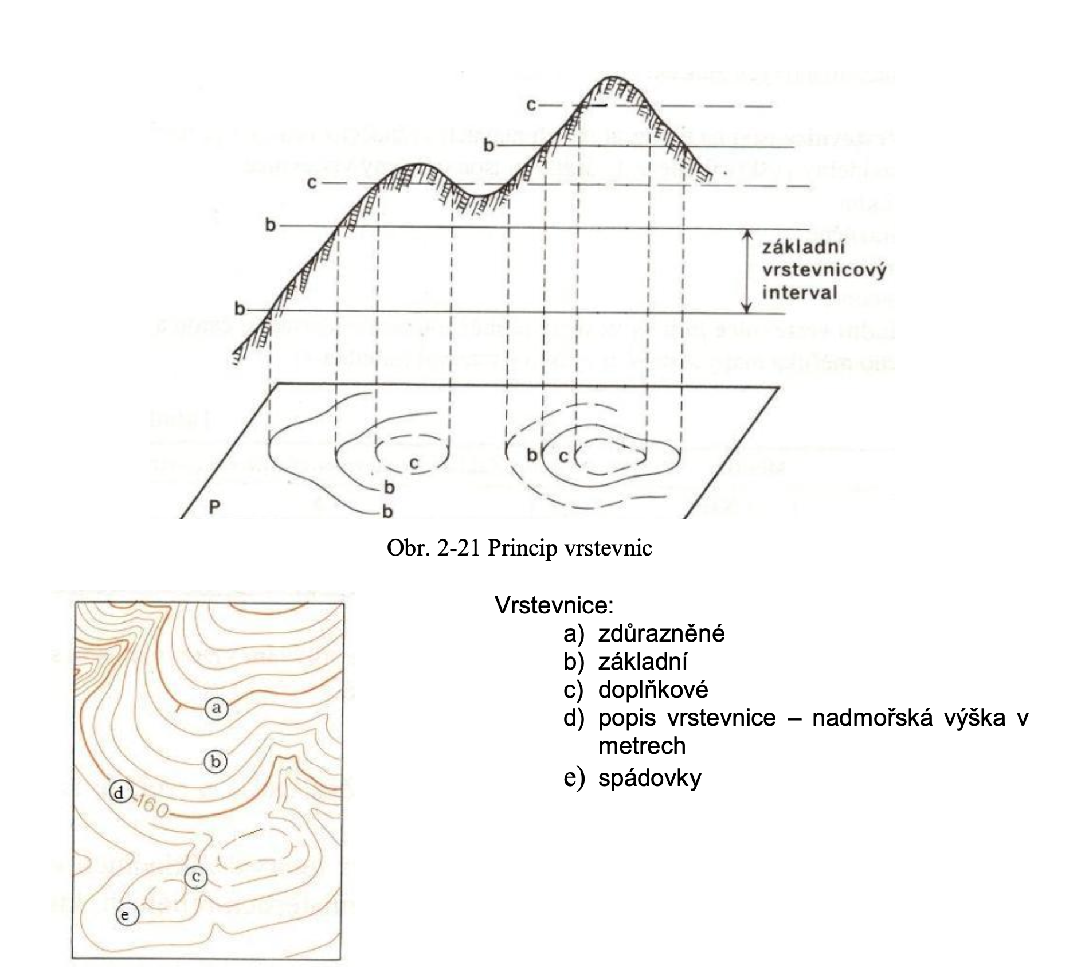

Slide 20
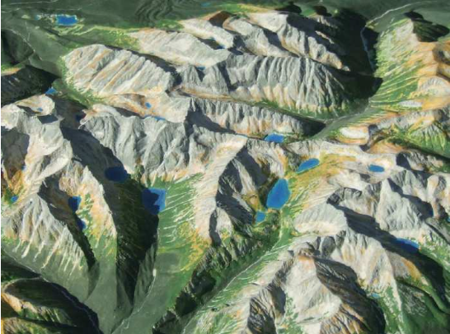
Notes:
Kromě vrstevnic a výškových bodů se pro vyjádření mikroreliéfních terénních tvarů vyuţívají i speciální znaky, které charakterizují jejich typické tvary. Jedná se zejména o strţe, rokle, rýhy, terénní stupně, skály, pískovcové stěny apod. Mikroreliéfní tvary menšího rozsahu se zobrazují samostatnými znaky. Jde zejména o osamělé skály a balvany, závrty v krasových oblastech, mohyly apod. Mikroreliéfní tvary jsou zpravidla doplňovány údaji relativní výšky.

Slide 21
Zobrazení polohopisu:
vodstvo, porosty, půdy, komunikace, sídla a ostatní terénní předměty na topografických mapách se souhrnně nazývá polohopis.

Slide 22
Tématické mapy:
Vojenské tematické mapy obsahují účelově vybrané a graficky zvýrazněné údaje o terénu, potřebné pro efektivní plnění konkrétního bojového úkolu. Jsou zpracovány převáţně na podkladě topografických map a obsahují mnoho prvků převzatých z těchto map. Pro potřeby Armády ČR se vydávají tematické mapy různých druhů a měřítek.
Joint Operations Graphic 1 : 250,000 Ground (JOG)
Notes:
určena pro jednotné plánování a řízení společných pozemních a vzdušných operací ozbrojených sil NATO,

Slide 23
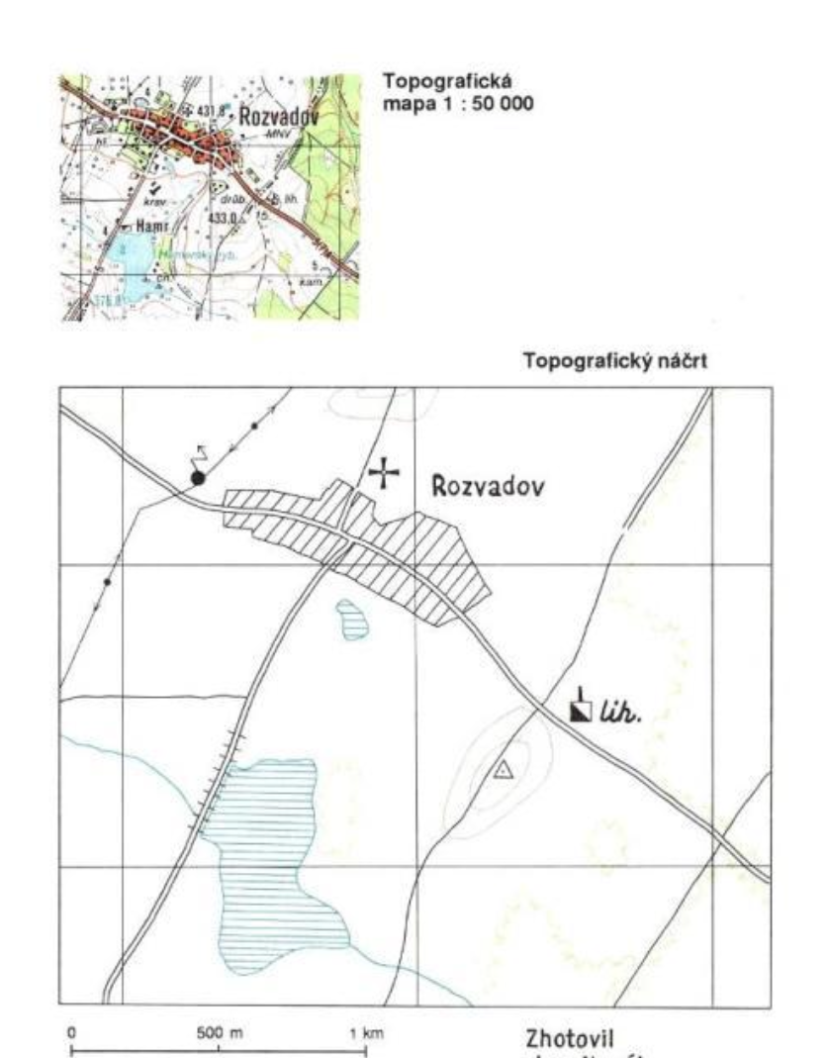
Topografické náčrty a návrhy:
náčrt nebo schéma se zhotovuje podle podkladové mapy nebo na základě přímého pozorování terénu.

Slide 24
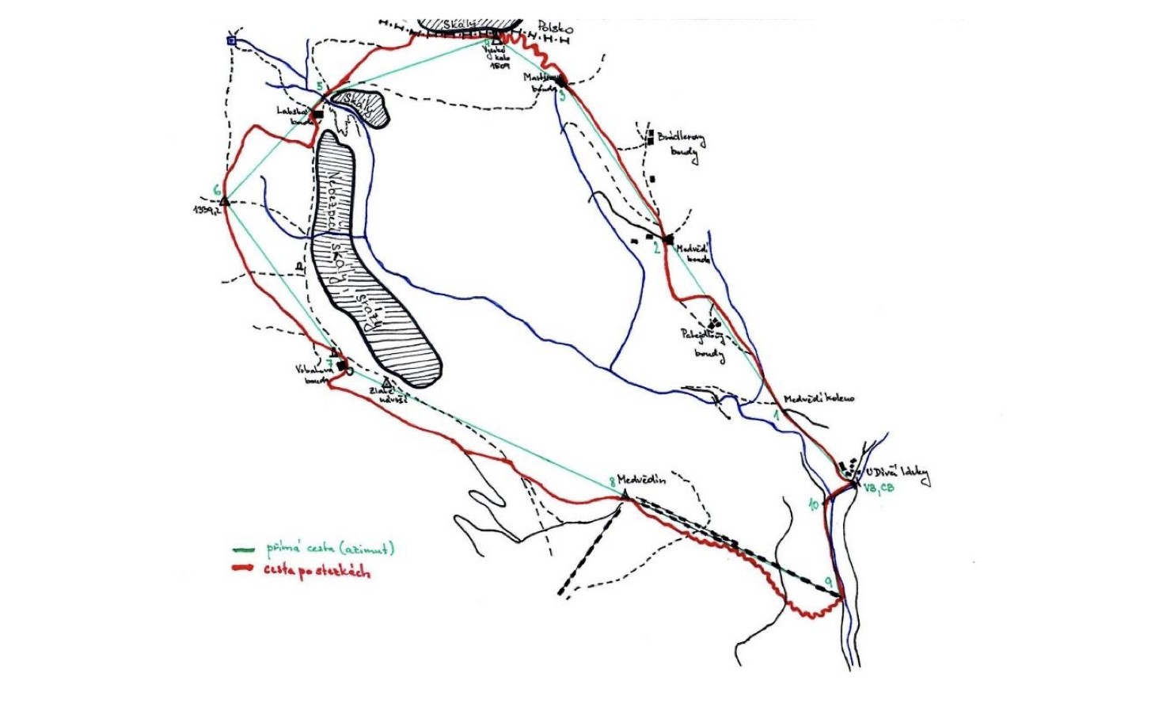

Slide 25
Tématické mapy:
Vojenské tematické mapy obsahují účelově vybrané a graficky zvýrazněné údaje o terénu, potřebné pro efektivní plnění konkrétního bojového úkolu. Jsou zpracovány převáţně na podkladě topografických map a obsahují mnoho prvků převzatých z těchto map. Pro potřeby Armády ČR se vydávají tematické mapy různých druhů a měřítek.
Joint Operations Graphic 1 : 250,000 Ground (JOG)
Notes:
určena pro jednotné plánování a řízení společných pozemních a vzdušných operací ozbrojených sil NATO,

Slide 26
Kontrolní otázky
Charakterizujte terénní reliéf?
Charakterizujte terénní předměty?
Jaké je rozdíl mezi vrstevnicí a spádnicí?
K čemu je určena topografická mapa 1: 25 000?
Co nám udává měřítko mapy 1: 50 000?

Slide 27
Seznam literatury
Vojenská topografie (2008)

